Slide 1


Slide 2

TENDENCIAS Y DESAFÍOS DEL SISTEMA FINANCIERO
“UNA VISIÓN PROSPECTIVA”
Gerardo Hernández Correa
Superintendente Financiero de Colombia
LI Convención Bancaria
“Turbulencia Económica y Mercado de Capitales en Colombia”
Cartagena de Indias, Junio 2 de 2016

Slide 3
Los sistemas financieros en el mundo están enfrentando importantes transformaciones que impactan no solo sus modelos de negocio sino la forma de relacionarse con los consumidores financieros…
El entorno económico mundial y local también ha promovido cambios en la banca en materia de gestión de riesgos y definición de la estrategia de negocio…
La regulación y supervisión debe avanzar reconociendo el nuevo entorno, pero propendiendo por la estabilidad financiera…

Slide 4
Agenda
Tendencias del Sistema Financiero
Riesgos emergentes
Perspectivas 2016

Slide 5
Agenda
Tendencias del Sistema Financiero
Riesgos emergentes
Perspectivas 2016

Slide 6


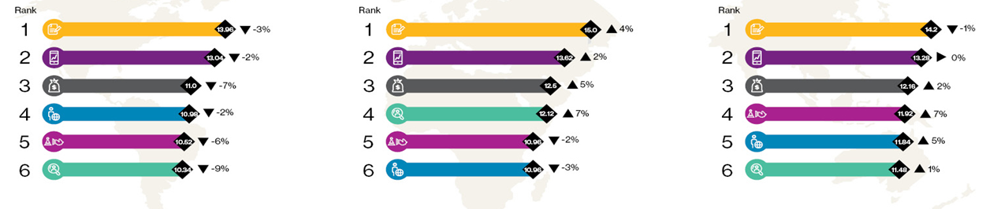
Mega tendencias del Sistema Financiero
Análisis regional
Según la opinión de los ejecutivos de las principales entidades financieras así como de sus reguladores y supervisores, para el 2025 los principales retos estarán asociados a 6 grandes tendencias:
Cambios Tecnológicos Modelo de Negocio
Cambios demográficos y comportamentales Cambios Regulatorios
Talento global y competencias Cambios en la inversión, fuentes de capital y retornos
América Europa; Oriente Medio y África Asia y Pacífico
Fuente: “The 6 megatrends: What concerns unite our global executives?”. Willis Tower Watson. 2016

Slide 7
Temas de debate en la supervisión
Fuente: ASBA. Resultado encuesta sobre eventos de mayor impacto en la región. 2015

Slide 8
Tendencias del Sistema Financiero
En la próxima década muchos de los esfuerzos de las autoridades y la industria financiera colombiana estarán enfocados en por lo menos estos 3 frentes de trabajo:
1. Regulación
2. Cambios tecnológicos y nuevos modelos de negocio
3. Nuevos riesgos No Financieros

Slide 9
Tendencias del Sistema Financiero
1. Regulación

Slide 10
Tendencias del Sistema Financiero
Regulación
El entorno regulatorio es cada vez más exigente, la aplicación de estándares internacionales dejó de ser una opción para convertirse en una necesidad permanente.
Su desarrollo deberá ser consistente con las transformaciones que experimenten los sistemas financieros.
El fortalecimiento de la regulación prudencial seguirá siendo la tendencia de los próximos años, pues es un elemento fundamental en la preservación de la estabilidad financiera.
Capital y liquidez
Valoración de riesgos
Calidad de información y reportes
Mecanismos de resolución

Slide 11
Tendencias del Sistema Financiero
Regulación
Tendencias regulatorias
Capital y liquidez: con una visión de largo plazo van a exigir más y mejor capital así como mayor liquidez.
Colchones de capital (contracíclico, conservación, sistémico)
Valoración de riesgos: mayor homogenización, sensibilidad y menor discrecionalidad.
Revisión de los modelos internos y estándar incorporando parámetros que los hagan más sensibles al riesgo y menos discrecionales: crédito, contraparte, mercado, operativo, tasa de interés del libro bancario.
TLAC (Total Loss Absorbing Capacity)
ICAAP (Internal Capital Adequacy Assessment Process)
Coeficientes de Apalancamiento
Provisiones: deterioros reconocidos bajo pérdidas esperadas (IFRS 9)
Pruebas de estrés
Indicador de liquidez de corto plazo LCR
Indicador de Fondeo Estable: NSFR

Slide 12
Tendencias del Sistema Financiero
Regulación
Tendencias regulatorias
Información y reporte: mejor calidad de la información desde las bases de datos hasta los reportes de riesgo – Gobierno de la Información
Agregación adecuada de información para la gestión de riesgos
Mejora en la calidad y oportunidad de los reportes de riesgos
Arquitectura de datos e infraestructura tecnológica de la información
Gobierno y definición de sanas prácticas para el manejo de la información
Mecanismos que minimicen el uso de recursos públicos en la resolución de entidades financieras.
Mecanismos de resolución: mayor responsabilidad de los accionistas ante una quiebra

Slide 13
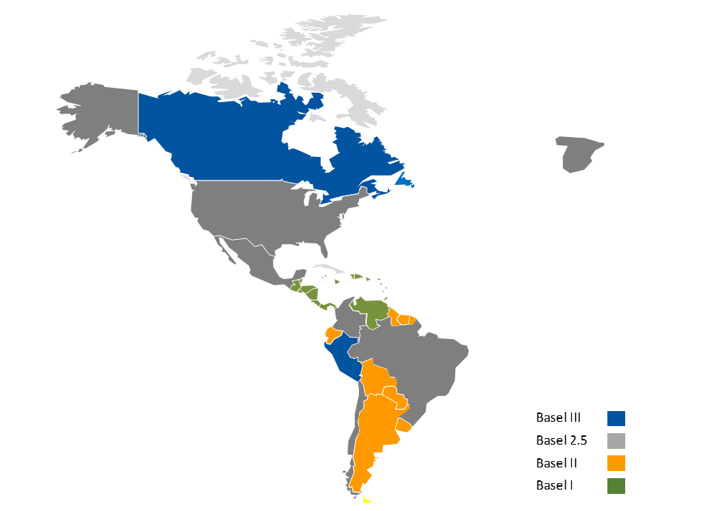
Implementación diferencial
Nivel de cumplimiento de los estándares internacionales
Los países de la región son cada vez más conscientes de la necesidad de implementar los estándares internacionales y las mejores prácticas.
La internacionalización de la banca y la apertura de las economías confirman esta necesidad.
La implementación regulatoria se ha dado de manera diferencial y ajustada a las realidades de las diferentes jurisdicciones, en algunos casos con parámetros incluso más exigentes que los definidos por el estándar internacional.
Fuente: ASBA,. Sharing of Members’ Experience in Promoting Financial Stability, VI Meeting of the FSB Regional Consultative Group for the Americas.

Slide 14
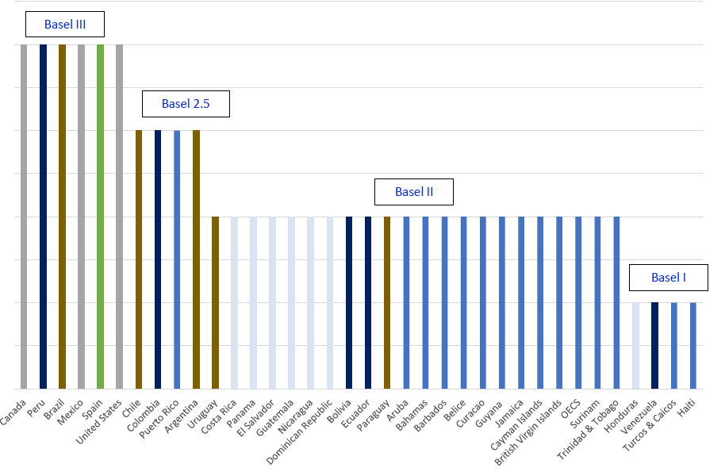
Implementación diferencial
Fuente: ASBA, 2015 Regulatory and convergence challenges. Gradual convergence. September 2015.

Slide 15
Implementación Colombia
En Colombia la implementación de los requerimientos de capital regulatorio empezó en 1989 y de un indicador estándar de riesgo de liquidez 2008.
Basilea I
Basilea II
Basilea III*
1989
1994
2012
2001
2008 2009 2011
2013
2014 2016
Introduce el Indicador de Riesgo de Liquidez (IRL) para los EC
Decreto 1720
Cambios en el capital.
Inclusión de Riesgo de mercado
(VaR).
Unificación del marco prudencial de capital con relación a los requerimientos incluyendo Instituciones Oficiales Especiales (IOES) e Instituciones Cooperativas.
Definición de:
Capital de primer y segundo nivel.
APNR
Solvencia: 8.3%
Modifica el IRL de acuerdo con los estándares internacionales, incluyendo (i) el concepto de activos líquidos de alta calidad, (ii) un límite al Indicador de Riesgo de Liquidez (IRL) a 30 días
Solvencia individual y consolidada: 9%
Decreto 1771
Fortalecimiento del capital regulatorio a partir de mejores instrumentos que lo conforman, basado en Basilea III.
Solvencia básica: 4.5%
Fortalecimiento IRL (Medición requerimientos de liquidez)
Decreto 904 e Implementación del Decreto 1771 de 2012
Bancos, compañías de financiamiento y corporaciones financieras con alta calidad de capital, con el propósito que puedan absorber las pérdidas inesperadas debido a la materialización de los riesgos derivados del desarrollo de sus negocios.
De forma paralela desde el 2002 se elevaron los estándares en materia de gestión de riesgos con la implementación de los diferentes Sistemas de Administración: Mercado, Crédito, Liquidez, Operativo, Lavado de Activos, Contraparte.

Slide 16
Implementación Colombia
Pilar I
Pilar II
Pilar III
Indicador de Liquidez de Corto Plazo (IRL)
Capital por Riesgos
Pruebas de Resistencia (Individuales)
Normas Internacionales de Información Financiera
(NIIF)
Capital de mejor calidad para absorber pérdidas
Avances
recientes
Fortalecimiento del IRL
Definición del NSFR
Proceso de Evaluación de Suficiencia de Capital (PASC)
Gestión Integral de Riesgos: Riesgo País y Tasa de Interés de Libro Bancario
Pruebas de Resistencia (Consolidadas)
Normas de Aseguramiento de la Información
(NAI)
Colchones de Capital
Medición Riesgo de Crédito (IFRS 9)
Medición Riesgo Operativo
En desarrollo

Slide 17
Tendencias del Sistema Financiero
Regulación
¿Frente a esta realidad cuáles son los retos?
Entidades
Deberán optimizar sus modelos de negocio, para mantener la sostenibilidad y eficiencia en el largo plazo en un escenario de regulación financiera más exigente.
Autoridades
Mantener la consistencia en el desarrollo normativo en línea con las mejores prácticas y la transformación de la industria.
Promover la implementación regulatoria ordenada que permita a las entidades adaptar su estrategia de negocio en pro de la sostenibilidad.
La internacionalización de la banca exige cada vez mayor rigor en la aplicación de los estándares definidos en materia prudencial.

Slide 18
Tendencias del Sistema Financiero
2. Cambios tecnológicos y nuevos modelos de negocio

Slide 19
Tendencias del Sistema Financiero
Cambios tecnológicos
Los servicios financieros evolucionan hacia su digitalización. El cambio demográfico, los nuevos patrones de consumo, el empoderamiento del consumidor, están redefiniendo la forma en la que se diseñan y comercializan los productos financieros.
El consumidor de hoy escoge, no lo escogen
Evolución Fintechs
2009
2010
2025
Productos financieros tradicionales
Crédito
Ahorro
Transac-ciones
Sinergias con innovación tecnológica y otros actores
Nueva forma de relación con clientes
Productos y servicios tradicionales
Desarrollos tecnológicos y otros actores
Digitalización de servicios financieros
Banca contextual: precio, conveniencia, agilidad

Slide 20
Tendencias del Sistema Financiero
Cambios tecnológicos
Evolución Mercado Fintech
A diciembre de 2015, la inversión total a nivel global en Fintech era de alrededor de USD 22 billones, con un aumento promedio anual de 73% desde 2010.
El número de negociaciones entre Fintechs y otros negocios, incluyendo entidades financieras, ha aumentado anualmente en promedio 27% entre 2010 y 2015.
Fuente: Fintech, An Evolving Landscape: Leading Points for the Industry, Accenture (Abril 2016)
* Incluye asociaciones, fusiones o adquisiciones

Slide 21
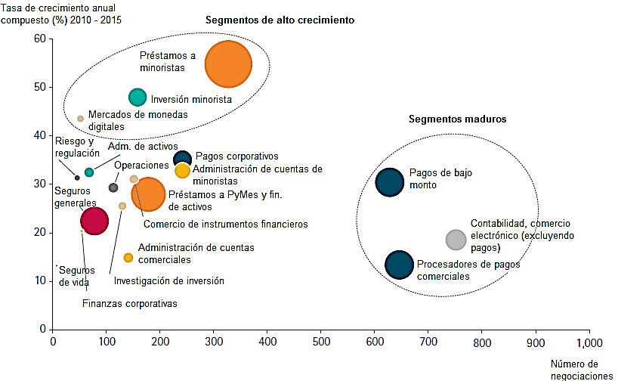
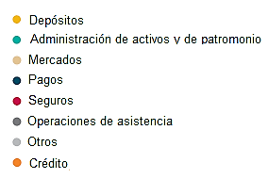
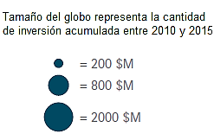
Tendencias del Sistema Financiero
Cambios tecnológicos
Diversidad del Mercado Fintech
El segmento más maduro de Fintechs es el de pagos.
El mercado de monedas digitales, la inversión minorista y los préstamos a minoristas son los segmentos de mayor crecimiento.
Los segmentos de seguros generales y de préstamos a PyMes muestran potencial de crecimiento.
Financiamiento de Fintechs por segmento
Acumulado 2010-2015
Fuente: Fintech, An Evolving Landscape: Leading Points for the Industry, Accenture (Abril 2016)

Slide 22
Tendencias del Sistema Financiero
Cambios tecnológicos
¿Frente a esta realidad cuáles son los retos para las entidades?
El uso y aprovechamiento de la tecnología como el Big Data, modelos altamente predictivos (Machine Learning) para gestionar riesgos, así como la aparición de nuevos agentes prestadores de servicios financieros implicará que las entidades…
Diseñen productos que generen experiencias intuitivas para los clientes: mínima complejidad, mayor agilidad, y mejor acceso. Productos con características y precios a la medida.
Optimicen su estructura de costos a través del uso de herramientas tecnológicas que impacten la gestión de riesgo.
Fundamenten la competencia en la confianza de los consumidores
Específicamente sobre la confidencialidad de la información del consumidor frente al uso que le dan los nuevos actores a la misma. El cliente es un consumidor… no es un producto.
Desde el punto de vista estratégico: visión innovadora y músculo financiero que apalanque la inversión en tecnología.
Identifiquen y gestionen los riesgos que se deriven de los procesos de digitalización y masificación de la banca.

Slide 23
Tendencias del Sistema Financiero
Cambios tecnológicos
¿Frente a esta realidad cuáles son los retos para el Supervisor?
El rol de las autoridades es fundamental para promover el uso responsable de las tecnologías, para lo cual deberán:
Entender las estructuras de los nuevos servicios financieros y características de sus proveedores.
Reconocer los determinantes de su crecimiento (arbitraje regulatorio, reducción de costos, demanda insatisfecha).
Identificar los riesgos que los nuevos servicios financieros implican para la estabilidad financiera y actuar en consecuencia.
Garantizar el respeto por los derechos de los consumidores de los nuevos servicios/productos.

Slide 24
Tendencias del Sistema Financiero
3. Nuevos riesgos No Financieros

Slide 25
Tendencias del Sistema Financiero
Nuevos riesgos
Las transformaciones de los sistemas financieros internacionales han puesto de presente la existencia de riesgos, cuyo origen es diferente a los tradicionalmente gestionados (financieros).
Riesgo de Contagio
Riesgos de Modelo
Ciber ataques
Los procesos de expansión de la banca implican una mayor exposición al riesgo de contagio en la medida en la que las economías o mercados se encuentren interconectados.
Cada vez más, las entidades dependen de modelos predictivos para la gestión del riesgo, razón por la cual los efectos que pueden tener los errores de predicción, o la falta de gobierno sobre los mismos en la toma de decisiones de una entidad son relevantes.
Los ataques a las fuentes primarias de información sensible de los clientes de entidades financiera ha tendido efectos negativos muy significativos que no solo se traducen en pérdidas económicas sino en una pérdida de confianza de los consumidores.

Slide 26
Agenda
Tendencias del Sistema Financiero
Riesgos emergentes
Perspectivas 2016

Slide 27
Eventos relevantes en la Región
Al analizar el impacto de la coyuntura económica global y regional en el sistema financiero de los países de la región, los siguientes son los eventos de mayor impacto según los supervisores:
Fuente : ASBA. Resultado encuesta sobre eventos de mayor impacto en la región. 2015

Slide 28
Perspectiva de riesgo en la Región
Desde la perspectiva de los diferentes riesgos financieros, los supervisores de la región catalogan el riesgo de crédito como aquel que puede incrementarse en los próximos años, seguido del riesgo cambiario.
Fuente : ASBA. Resultado encuesta sobre eventos de mayor impacto en la región. 2015

Slide 29
Riesgos emergentes
El 2015 fue un año de importantes cambios en el entorno económico, que fueron asimilados de manera ordenada por la banca, los riesgos identificados persisten en el 2016.
Caída del precio
del petróleo
Incremento de riesgo de crédito
Impacto en flujos IED
→Empleo
→Ingreso Nacional
Menor ingreso disponible
→Menor crecimiento de cartera
→Efectos sobre la calidad de la cartera
→En este escenario se requiere el fortalecimiento en el seguimiento y control de riesgo.
→La regulación establece para esta coyuntura la posibilidad de uso de colchones contracíclicos.

Slide 30
Riesgos emergentes
Expectativas Política Monetaria FED
Incremento de riesgo de mercado y liquidez
Costo de oportunidad -
Movimiento de capitales
→Volatilidad recursos de
corto plazo
→Menor liquidez
Menor flujo de capitales a emergentes
→Deterioro en los precios de activos de mercados emergentes.
→Los colchones de liquidez del mercado se encuentran en niveles adecuados.
→Como parte de una gestión de riesgo integrada con el modelo de negocio, la política de inversión de las entidades debe coincidir con el apetito de riesgo.

Slide 31
Riesgos emergentes
Devaluación
Inflación
→Política monetaria
→Efecto en crecimiento
Endeudamiento externo
→Aumento en el riesgo de crédito de los deudores con cartera en moneda extranjera.
→Los agentes reemplazan endeudamiento externo por local presionando el costo del fondeo.
→Aumento en el riesgo de crédito de clientes con descalces cambiarios entre sus flujos de ingresos y egresos.
Riesgo de crédito
→ Fortalecimiento de políticas y controles para la gestión de riesgo de crédito.

Slide 32
Agenda
Tendencias del Sistema Financiero
Riesgos emergentes
Perspectivas 2016

Slide 33
Perspectivas 2016
Cartera total
En un escenario de menor crecimiento económico:
Los Establecimientos de Crédito registran un desempeño positivo y una gestión responsable de los riesgos.
El crecimiento de la cartera de forma consistente con el escenario macro, registra menores niveles de crecimiento, 4,4% a marzo de 2016.
En línea con lo anterior y con el deterioro de deudores en sectores particulares se ha evidenciado un incremento moderado de la calidad de cartera; sin embargo, los niveles son sostenibles (3,21%)
La cobertura de cartera se mantiene en niveles altos 142.04%.
Indicadores de calidad
(Cartera vencida/Cartera total)

Slide 34
Perspectivas 2016
Si bien las entidades han venido ajustándose a un nueva realidad económica, qué se espera para lo que resta de 2016:
Menor crecimiento de cartera de créditos en función de mayores tasas de interés derivadas en parte, por el comportamiento incremental de los costos del crédito asociados a las tasas de interés.
En términos generales la oferta del crédito se mantiene; sin embargo se prevé un endurecimiento de criterios en los procesos de originación de cartera, en particular en sectores que representen mayor riesgo.
El impulso a la dinámica de crecimiento de la cartera de créditos estará determinado en parte por la implementación de los programas de subsidio a la tasa de interés de 2015.
Así mismo los desembolsos previstos para la financiación de proyectos 4G, también darán una dinámica positiva a la cartera de créditos.
Mayores presiones en el costo del fondeo, sin que esto implique restricciones de liquidez en el sistema.

Slide 35
Sistema Colombiano para la Prevención del Lavado de Activos y la Financiación del Terrorismo
Visita Fondo Monetario Internacional - Junio 2017
El éxito de esta evaluación no solo depende de un marco regulatorio sólido, es fundamental la participación activa de la industria con el fin de garantizar la aplicación efectiva de los lineamientos establecidos en la materia.
La coordinación interinstitucional es también un elemento relevante para lograr el cumplimiento de los principios establecidos.
Objetivo
Identificar el grado de cumplimiento técnico y aplicación efectiva respecto de las 40 recomendaciones definidas por el Grupo de Acción Financiera Internacional – GAFI.
Alcance
Evaluar integralmente el Sistema Colombiano de Lavado de Activos y Financiación del terrorismo dentro del cual, se encuentra la Superintendencia Financiera de Colombia como regulador y supervisor, y todas sus entidades vigiladas como sujetos obligados.

Slide 36
Gracias

